Slide 1
działanie
kompleksowe
FONIX BÓL USZU PIERWSZA POMOC W WALCE Z BÓLEM I INFEKCJĄ USZU
FONIX BÓL USZU to skuteczne rozwiązanie na ból, infekcje, podrożenie. Wyrób medyczny FONIX BÓL USZU to połączenie 9 składników działających kompleksowo. Łagodzi ból, podrażnienie i może zapobiec rozwojowi infekcji ucha zewnętrznego. FONIX BÓL USZU może być już stosowany dla dzieci powyżej 3 roku życia i dorosłych.
Bezpieczny i skuteczny
Łatwy w użyciu –wygodna forma spray’u
Nie zawiera substancji konserwujących
Dostępne wielkości opakowań: 15 ml
FON/088/05-2020

Slide 2
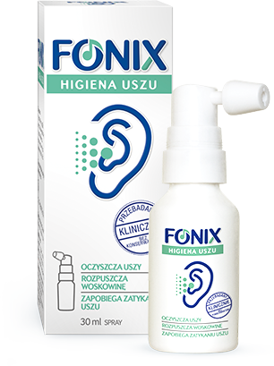
w codziennej
higienie uszu
FONIX HIGIENA USZU SKUTECZNOŚĆ POTWIERDZONA KLINICZNE
FONIX HIGIENA USZU to skuteczny produkt do higieny uszu, a jego skuteczność została potwierdzona w badaniu klinicznym*. Wyrób medyczny FONIX HIGIENA USZU to unikalna kompozycja 3 naturalnych składników (w tym opatentowany Olivaxol). Rozpuszcza i usuwa nadmiar woskowiny redukując dyskomfort oraz poprawiając słyszenie. FONIX HIGIENA USZU może być już stosowany dla niemowląt powyżej 3 miesiąca życia, dzieci i dorosłych.
Bezpieczny i skuteczny
Łatwy w użyciu –wygodna forma spray’u
Nie zawiera substancji konserwujących
Dostępne wielkości opakowań: 30 ml
*Oron Y et al. Cerumen removal: comparison of cerumenolytic agents and effect on cognition among the elderly. Arch Gerontol Geriatr. 2011; 52(2):228-32.
FON/088/05-2020

